Slide 1

Optimal Trajectory Planning for Cooperative Manipulation
with Multiple Quadrotors Using CBFs
Pallar, Li, Sarvaiya and Loianno / arXiv:2503.10695v2 / 2025
2026年5月8日

Slide 2
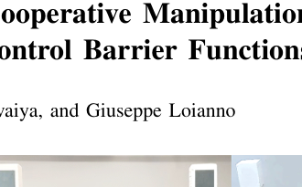
Part. 01 研究背景与问题
1.1 多机缆绳搬运的规划难点
● 论文研究多架四旋翼通过缆绳协同搬运刚体载荷，并在狭窄障碍环境中生成安全轨迹。
• 系统包含四旋翼、缆绳和六自由度载荷，碰撞对象不再只是单个机体。
• 载荷由缆绳张力间接驱动，规划载荷姿态会改变每根缆绳方向和四旋翼位置。
• 狭窄门洞要求系统整体旋转穿越，传统点质量避障难以覆盖载荷边角和缆绳。
3 UAVs
6 DoF
100 Hz
实机规模
载荷状态
反馈频率
三机缆绳载荷
位置与姿态同时规划
Vicon 实验闭环
• 本文将复杂外形、窄通道和动力学耦合统一到安全轨迹规划问题中，在狭窄环境中生成可执行轨迹。

Slide 3
Part. 01 研究背景与问题
1.2 已有方法难以同时处理整体几何与动态可行性
方法类别 | 常见假设 | 主要不足 | 本文处理方式
RRT*/DMP | 简化障碍或固定队形 | 仿真简单，难覆盖载荷-缆绳整体 | 连续优化 + CBF 约束
势场/避障控制 | 偏重局部反应 | 容易保守或陷入局部构型 | 全局参考路径缓解局部极小
CLF/CBF 控制 | 只约束邻近机器人或点模型 | 未覆盖载荷、缆绳和四旋翼整体 | 多组件 convex polytope 建模
● 本文将“整个搬运系统的最小距离”定义为CBF安全函数，而不是仅约束载荷中心或单架无人机。
• CBF给出前向不变性的安全约束，对偶形式把点到凸多面体距离转成可嵌入优化的问题。
• A* 全局参考只提供粗路径，局部优化仍负责载荷姿态、缆绳方向和四旋翼位置。
全系统
CBF
A*
避障对象
安全表达
参考路径
payload/cables/quadrotors
距离安全集
避免局部极小

Slide 4
Part. 01 研究背景与问题
1.3 论文贡献
● 核心贡献是把协同搬运的复杂几何、安全约束和非线性动力学统一到可在线求解的轨迹规划框架中。
系统建模
CBF 约束
实验验证
• 载荷、缆绳和四旋翼均用几何体表达，规划变量包含载荷位姿、速度、力和力矩。
• 缆绳张力通过wrench mapping联系到载荷动力学。
• 使用convex polytopes表示载荷、障碍物和四旋翼-缆绳组合。
• 通过Duality theorem将距离CBF变为等价的优化不等式。
• 在6个仿真环境中测试随机起终点，加入全局参考后成功率均为100%。
• 三机实机通过狭窄门洞，轨迹跟踪显示载荷姿态调整有效。
• 本文把规划目标从“到达目标点”扩展为“在优化过程中保持系统不进入障碍集合”。
• 载荷外形与缆绳几何直接进入安全约束，避免点模型或球模型漏掉边角碰撞。

Slide 5
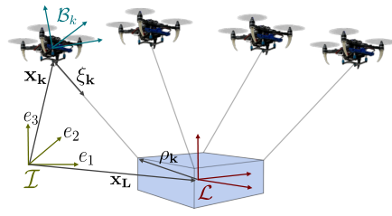
Part. 02 研究方法
2.1 系统约定与缆绳载荷模型
● 系统由n架四旋翼通过缆绳牵引刚体载荷。
• I、L、Bk分别表示世界坐标系、载荷坐标系和第k架四旋翼机体系。
• ρk是载荷上的连接点，ξk表示缆绳方向，μk表示第k根缆绳张力。
• 载荷姿态改变会同时改变所有连接点和四旋翼的位置。
(1)
X_{L} = [ x_{L}, q_{L} ]^{T} , V_{L} = [ x_{L}dot, Ω_{L} ]^{T}
• 规划器实际控制的是载荷所受合力F与力矩M。
• 缆绳张力再由力/力矩反推得到。
(2)
X_{L}dot = [ x_{L}dot, 1/2 q_{L} ⊗ Ω_{L} ]^{T}
(3)
m_{L} x_{L}ddot = F - m_{L}g, J_{L} Ω_{L}dot = M - Ω_{L} × J_{L}Ω_{L}

Slide 6
Part. 02 研究方法
2.2 载荷 wrench 与缆绳张力映射
● 每根缆绳张力共同决定载荷上的合力与力矩，因此规划载荷运动等价于规划一组满足几何约束的张力。
(4)
F = Σ μ_{k} , M = Σ ρ_{k} × R_{L}^{T} μ_{k}
• P将所有缆绳张力映射到载荷六维wrench。
• 张力方向决定四旋翼相对载荷的位置。
• 该耦合是避障约束必须覆盖缆绳与四旋翼的根本原因。
(5)
F^{L} = R_{L}^{T}F = Σ μ_{k}^{L}
(6)
W^{L} = [ F^{L} ; M ] = P μ^{L} , μ^{L} = [ μ₁^{L} ... μ_{n}^{L} ]^{T}
(8)
μ^{L} = P^{T}(P P^{T})⁻¹ W^{L}
变量 | 技术含义 | 与安全规划的关系
Wᒪ | 载荷坐标系下的合力与力矩 | 决定载荷六自由度运动
P | 缆绳张力到 wrench 的映射矩阵 | 把每根缆绳耦合到载荷姿态
μᒪ | 所有缆绳张力的堆叠向量 | 反推出四旋翼与缆绳几何位置

Slide 7
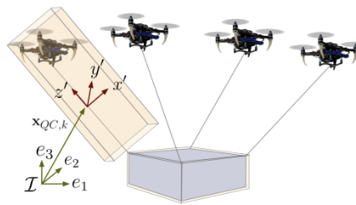
Part. 02 研究方法
2.3 几何包络：载荷、缆绳与无人机统一成凸多面体
● 论文用convex polytopes近似系统组件。
• 载荷在自身坐标系L中定义固定多面体。
• 每个四旋翼与对应缆绳被包络为一个长方体多面体。
• 障碍物也表达为线性不等式Ay ≤ B，便于统一求距离。
(20)
R_{QC,k} = [ (e₁ × ξ_{k}) × ξ_{k} , -e₁ × ξ_{k} , -ξ_{k} ]
• 局部坐标系QCk沿缆绳方向建立，长方体包络覆盖缆绳和机体旋翼范围。
x_{QC,k} = x_{L} + R_{L}ρ_{k} - l_{k}ξ_{k}/2

Slide 8
Part. 02 研究方法
2.4 轨迹优化问题
● 规划器在固定预测时域内同时优化系统状态序列和输入序列。
(12a)
min_{X,U} Σ_{i=0}^{N-1} h(X_{i}, U_{i}) + h_{N}(X_{N})
• 状态X包含载荷位姿、速度、合力和力矩。
• 输入U是合力和力矩的时间导数。
• 目标项约束终端姿态，同时惩罚状态和输入偏差。
(12b)
s.t. X_{i+1} = f(X_{i}, U_{i})
(12c)
X₀ = X(t₀), g(X_{i}, U_{i}) ≤ 0
(13)
e_{XN}^{T}Q_{XN}e_{XN} + Σ(e_{Xi}^{T}Q_{X}e_{Xi} + e_{Ui}^{T}Q_{U}e_{Ui})
模块 | 作用 | 对搬运系统的意义
状态 X | 载荷位姿、速度、合力和力矩 | 让轨迹同时满足姿态与动力学
输入 U | 合力和力矩的时间导数 | 约束控制变化，避免张力突变
A* 参考 | 只给载荷位置粗路径 | 局部优化补齐载荷姿态和缆绳张力

Slide 9
Part. 02 研究方法
2.5 距离 CBF：把障碍物安全距离写成前向不变条件
● CBF的安全函数h(X) 用系统多面体与障碍物多面体之间的最小距离定义。
• h(X) ≥ 0表示当前系统组件距离障碍物至少dsafe。
(14)
h(X_{i+1}) ≥ γ_{i} h(X_{i}), 0 ≤ γ_{i} < 1
• γi：裕度收缩率。
• h(X)≥0：处于安全集。
• 递推：保持前向不变。
(15a)
h(X) = min_{yL,yobs} || y_{L} - y_{obs} ||₂² - d_{safe}²
(15b)
A_{L}(X)y_{L} ≤ B_{L}(X), A_{obs}y_{obs} ≤ B_{obs}
对象 | 约束形式 | 解释
载荷 | hL(X) ≥ 0 | 载荷多面体与障碍物保持 dsafe
四旋翼-缆绳 | hQC,k(X) ≥ 0 | 每根缆绳和机体外形也进入距离约束
预测步 | h(Xi+1) ≥ γi h(Xi) | 安全裕度按 γi 收缩，轨迹保持在安全集合内

Slide 10
Part. 02 研究方法
2.6 对偶约束：把最小距离计算嵌入轨迹优化
● 为了避免在优化中嵌套求最小距离，论文用Duality theorem推导等价CBF约束。
(16a)
g(X) = max_{λL,λobs} -λ^{obs}B_{obs} - λ^{L}B_{L}(X)
• λ 为对偶变量，刻画多面体间距离。
• 凸问题满足强对偶，g(X)=h(X)。
• 转换后CBF进入MPC约束。
(16b)
λ^{obs}A_{obs} + λ^{L}A_{L}(X) = 0
(16c)
λ_{obs} ≥ 0, λ_{L} ≥ 0, ||λ^{obs} * A_{obs}||₂ ≤ 1
(18a)
-λ_{i}^{obs}B_{obs} - λ_{i}^{L}B_{L}(X_{i+1}) ≥ γ_{i}h(X_{i})
转换对象 | 处理结果 | 进入优化的形式
多面体距离 | 强对偶改写 | 有限维 CBF 不等式
系统几何 | 载荷 / 缆绳 / 障碍物统一表达 | polytope 约束随状态更新

Slide 11
Part. 02 研究方法
2.7 指数 CBF 与松弛变量
● 指数CBF用初始安全函数h(X0) 作为参考，并通过 αi缓解严格约束导致的不可行。
• 当环境狭窄或初始状态接近障碍物时，松弛变量能让求解器找到可恢复的轨迹。
(19)
-λ_{i}^{obs}B_{obs} - λ_{i}^{L}B_{L}(X_{i+1}) ≥ α_{i} Π_{j=0}^{i}γ_{j}h(X₀)
α_{i} 与状态、输入一起优化，h(X₀) 每次 MPC 重规划时重新计算
项 | 含义 | 工程影响
Πγj h(X0) | 以初始安全裕度为基准，随预测步逐渐收缩 | 避免每一步都只看局部瞬时距离
αi | 与状态和输入一起优化的松弛变量 | 狭窄门洞附近减少不可行，安全裕度退化由 αi 反映
X0 重算 | 每次 MPC 重规划重新计算初始安全函数 | 反馈状态变化后安全边界同步更新
• 在载荷先旋转再穿越狭窄区域时，指数CBF给出从当前安全裕度逐步恢复的优化目标。

Slide 12
Part. 02 研究方法
2.8 在线规划流程
● 在线阶段以当前状态为初值，反复求解带CBF约束的有限时域优化问题。
当前状态 X(t0)
A* 参考 载荷路径
MPC 优化 X0...XN, U0...UN-1
CBF 约束 多面体避障
执行首个输入 重规划
步骤 | 输入/输出 | 作用
状态反馈 | X(t0) | 固定优化初值，闭环更新预测问题
障碍筛选 | 距离小于 0.6 m 的活跃障碍 | 减少无关 CBF 约束数量
MPC 执行 | 只执行第一个控制输入 | 滚动重规划，吸收跟踪误差和状态变化
• 论文报告单次求解约9-15 s，当前实现对应轨迹生成和低频重规划；高速在线避障受求解速度限制。

Slide 13
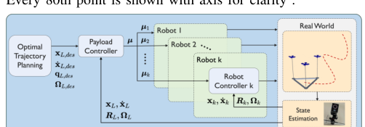
Part. 03 实验结果
3.1 仿真与实机设置
● 实验采用RotorTM仿真和三机实机验证。
• 实机空间为10×6×4 m，Vicon以100 Hz提供载荷、连接点和无人机反馈。
• 载荷为196 g三角形平台，由3架四旋翼通过缆绳连接。
25 steps
0.6 m
7.5 cm
预测时域
障碍筛选
实机膨胀
CasADi 优化
只保留近距离障碍
补偿环境不确定性
• 系统框图显示规划器输出期望载荷状态，控制器再分配缆绳张力并生成每架无人机的控制命令。

Slide 14
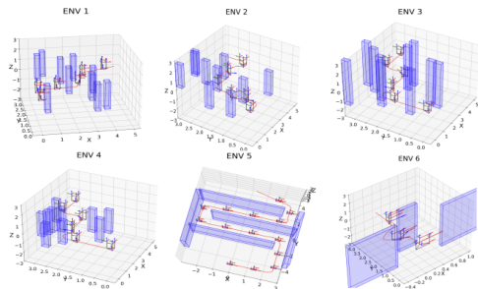
Part. 03 实验结果
3.2 仿真环境中的轨迹生成
● 仿真环境包含多种窄通道、扭曲通道和随机障碍，评估规划器对局部几何变化的适应能力。
● 轨迹显示载荷会主动旋转以通过狭窄区域。
• 蓝色障碍物附近，系统通过改变载荷姿态和缆绳方向保持整体安全距离。
• 该行为来自载荷外形、缆绳方向和四旋翼位置的联合规划，单点避障模型难以生成相同姿态变化。
• 仿真结果表明，CBF约束能在复杂几何中维持全系统碰撞安全，而不只是约束载荷中心。

Slide 15
Part. 03 实验结果
3.3 全局参考路径显著提升规划成功率
Environment | No Global | With Global
ENV 1 | 60% | 100%
ENV 2 | 60% | 100%
ENV 3 | 50% | 100%
ENV 4 | 70% | 100%
ENV 5 | 0% | 100%
ENV 6 | 20% | 100%
● 没有全局参考时，优化器容易陷入局部最优或不可恢复状态。
• ENV 5中无全局参考的成功率为0%，局部优化未能找到绕行拓扑。
• 加入粗路径后，6个环境全部达到100% 成功率。
6/6
10
100%
环境成功
随机任务
最高成功率
加入全局参考
每个环境起终点
所有环境均达到
• 结果表明，CBF-MPC主要负责局部安全与动态可行性；全局路径仍是避免拓扑死锁的必要条件。

Slide 16
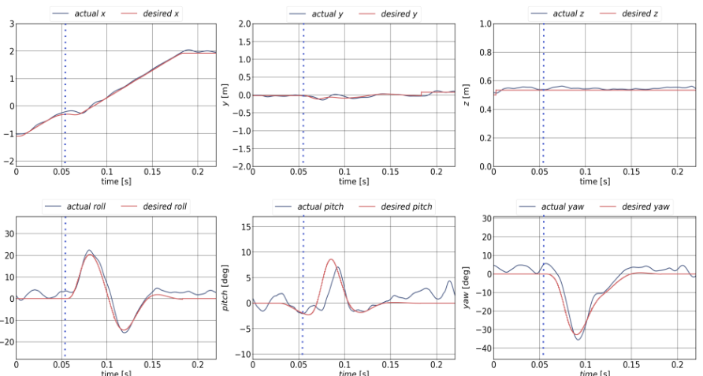
Part. 03 实验结果
3.4 三机实机：载荷姿态调整穿越狭窄门洞
● 实机轨迹跟踪图记录载荷位置和姿态在穿越窄缝时的变化。
• 约0.05 s处虚线对应载荷开始进入窄缝。
• roll、pitch、yaw均出现明显调整，用于让载荷姿态对齐通道。
• 位置跟踪误差整体可控，轨迹能够由下层控制器执行。
• 实机结果表明，规划器生成了包含载荷姿态变化的避障轨迹，而不是仅让载荷中心通过门洞。

Slide 17
Part. 03 实验结果
3.5 实验结果的含义与边界
● 仿真验证全局参考 + CBF-MPC组合有效。
• 全局参考负责拓扑方向，避免狭窄环境中的局部极小。
• CBF-MPC负责在参考附近生成满足系统几何和动力学的安全轨迹。
● 实机验证方法具备物理可执行性。
• 系统能通过旋转载荷穿越窄缝，三架四旋翼协调调整位置。
• 实验仍依赖Vicon和较慢的重规划速度，离完全机载实时部署还有差距。
维度 | 已验证 | 仍需改进
安全几何 | payload/cable/quadrotor 整体避障 | 动态障碍与非凸障碍组合
动力学 | 载荷六自由度与缆绳张力映射 | 更快求解与机载算力约束
实验 | 三机实机穿越窄缝 | 去 Vicon、强扰动和长航时任务
• 本文完成了可认证轨迹规划框架的验证，机载实时部署仍受感知和求解速度限制。

Slide 18
Part. 04 结论与思考
4.1 方法局限
● 主要局限来自求解速度、环境假设和感知闭环。
• 论文报告CasADi单次求解约9-15 s，当前速度对应轨迹生成与低频重规划，不满足高速在线避障。
• 障碍物用convex polytopes表达，复杂非凸环境需要分解或近似，可能带来约束数量增长。
• CBF约束能保持局部安全，但不能单独解决全局可达性和任务级死锁。
• 实机依赖Vicon反馈，尚未展示仅凭机载视觉估计载荷、缆绳和障碍物几何。
• 松弛变量提升可行性，但安全边界退化会反映为 αi的变化。
• 动态障碍和强扰动尚未在该框架中完整闭环处理。
9-15 s
Vicon
CBF
求解时间
实机反馈
局部安全
偏离高速实时控制
未完全机载感知
仍需全局参考路径

Slide 19
Part. 04 结论与思考
4.2 方法可迁移性
● 本文的建模方式是把系统外形直接写入安全约束。
• 对多无人机协同任务，危险往往发生在连接结构、载荷边角或队形外缘，而不是机体中心。
可迁移环节
工程限制
• 无人机队形、载荷或吊挂物可用convex hull / polytope表达外轮廓。
• CBF可作为学习式规划器或采样规划器之后的安全约束层。
• 全局粗路径给出拓扑方向，局部优化负责安全与动力学可行性。
• 实时性受求解器速度影响，可通过warm start、稀疏约束和并行求解改善。
• 机载感知误差会直接影响h(X) 的安全判断。
• 松弛变量对应安全边界退化，应与故障检测或保守停机策略配合。
• 对协同搬运、近距离编队和带载避障任务，该框架提供了系统级几何安全约束的建模路径。
• 工程验证重点包括约束构造、求解时间以及感知误差对安全函数h(X) 的影响。

Slide 20
Part. 04 结论与思考
4.3 汇报总结
问题 | 核心方法 | 实验结论
多四旋翼通过缆绳搬运载荷 | 载荷动力学 + 缆绳张力映射 | 三机实机能穿越窄缝
系统整体避障而非点避障 | convex polytopes + CBF 距离约束 | 仿真中全局参考后成功率 100%
复杂几何导致优化困难 | Duality theorem 转换距离约束 | 仍受求解速度和感知闭环限制
● 本文把协同搬运系统的几何外形和动力学耦合写入CBF-MPC，使载荷、缆绳和四旋翼作为整体穿越障碍。
• 方法贡献集中在安全约束建模，工程部署受求解速度、感知可靠性和实时闭环实现限制。

Slide 21
谢谢！
2026年5月8日

